Slide 1
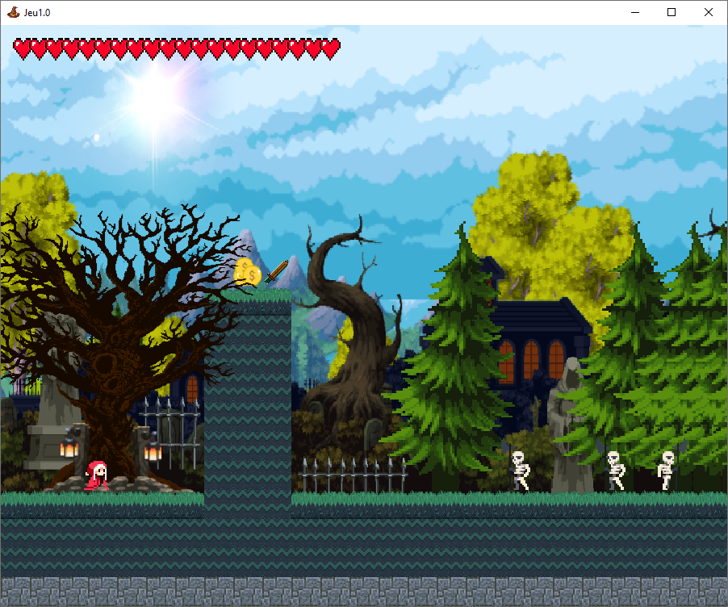

Présentation projet
TEMIRBOULATOV KOUREICH p1707160
BENZIANE ABDELDJALLIL p11919796
MA SHENGQI p12108131
ULTIMATE-LIFKAS
UCBL LIFAP4 – Printemps 2022

Slide 2
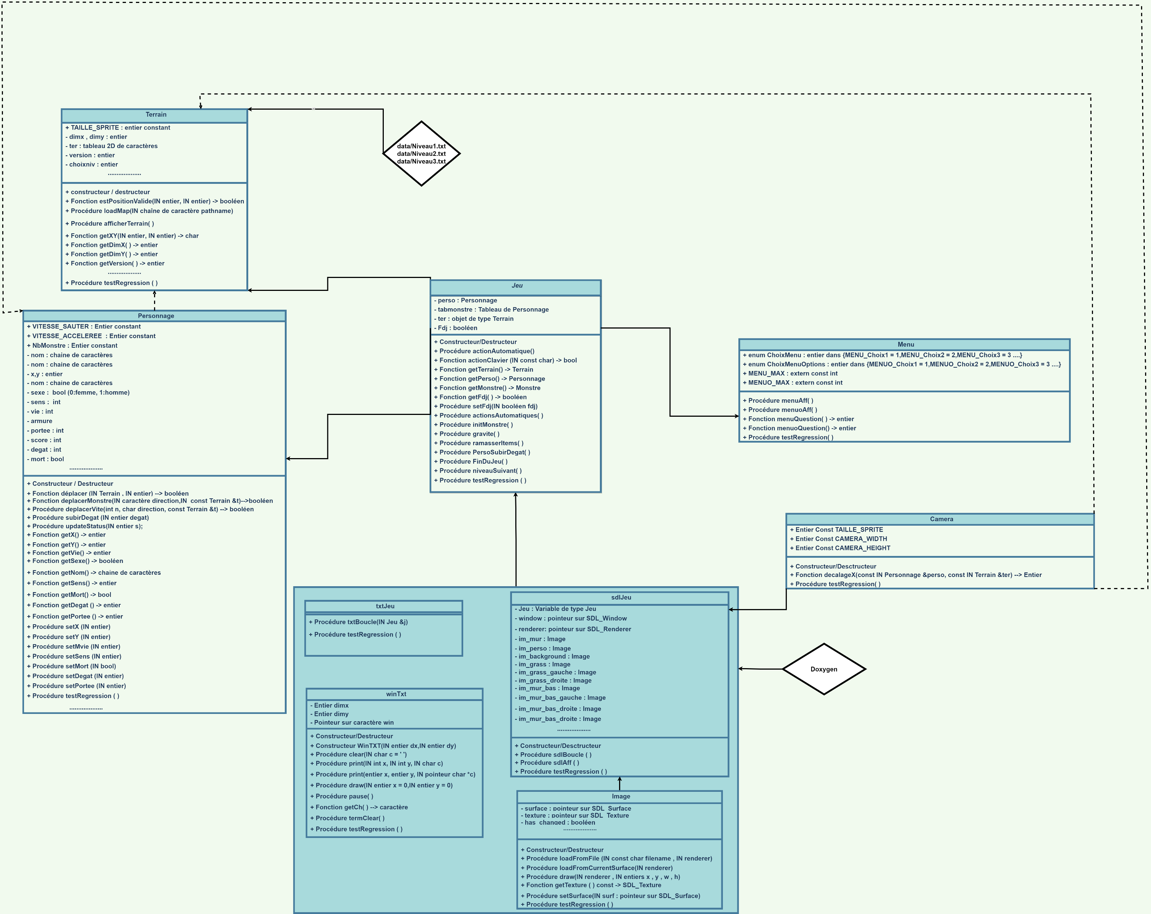
Diagramme des classes UML à jour :
- 9 classes
UCBL LIFAP4 – Printemps 2022

Slide 3
Présentation en détails des classes Jeu , Personnage et SdlJeu
UCBL LIFAP4 – Printemps 2022

Slide 4
Présentation en détails des classes Jeu , Personnage et SdlJeu
UCBL LIFAP4 – Printemps 2022

Slide 5
Présentation en détails des classes Jeu , Personnage et SdlJeu
UCBL LIFAP4 – Printemps 2022

